Slide 1
9000 Compte de Résultat
Charges
Produits
Compte de résultat (Exploitation)

Slide 2
9000 Compte de Résultat
3290 Déductions accordées
3200 Ventes
CAB - déductions = CAN

Slide 3
9000 Compte de Résultat
CAN
Chiffre d’affaires net

Slide 4
9000 Compte de Résultat
4200 Achats
4290 Déductions obtenues
PAB - déductions = PAN

Slide 5
9000 Compte de Résultat
PAN
PAB - déductions = PAN

Slide 6
9000 Compte de Résultat
PAN
4270 Frais d’achats
PAN + FA = PRA

Slide 7
9000 Compte de Résultat
PRA
Prix de revient d’achat

Slide 8
9000 Compte de Résultat
PRA
4280 + - variation stock
PRA + dim. - aug. stock = CAMV

Slide 9
9000 Compte de Résultat
CAMV
Coût d’achat des marchandises vendues
(PRAMV ou mouvement)

Slide 10
9000 Compte de Résultat
CAMV
CAN
Bénéfice brut
CAN - CAMV = BB

Slide 11
9000 Compte de Résultat
CAMV
CAN
Bénéfice brut
Bénéfice brut
Deuxième niveau...

Slide 12
9000 Compte de Résultat
CAMV
CAN
Bénéfice brut
600.. Frais généraux
Bénéfice brut
Autres charges d’exploitation (ACE)

Slide 13
9000 Compte de Résultat
CAMV
CAN
Bénéfice brut
600.. Frais généraux
Bénéfice brut
Bénéfice net
BB - FG = BN

Slide 14
9000 Compte de Résultat
3290 Déductions accordées
3200 Ventes
4200 Achats
4270 Frais d’achats
4280 Diminution du stock
Bénéfice brut
4290 Déductions obtenues
600.. Frais généraux
Bénéfice brut
Bénéfice net
Compte de résultat à 2 niveaux

Slide 15
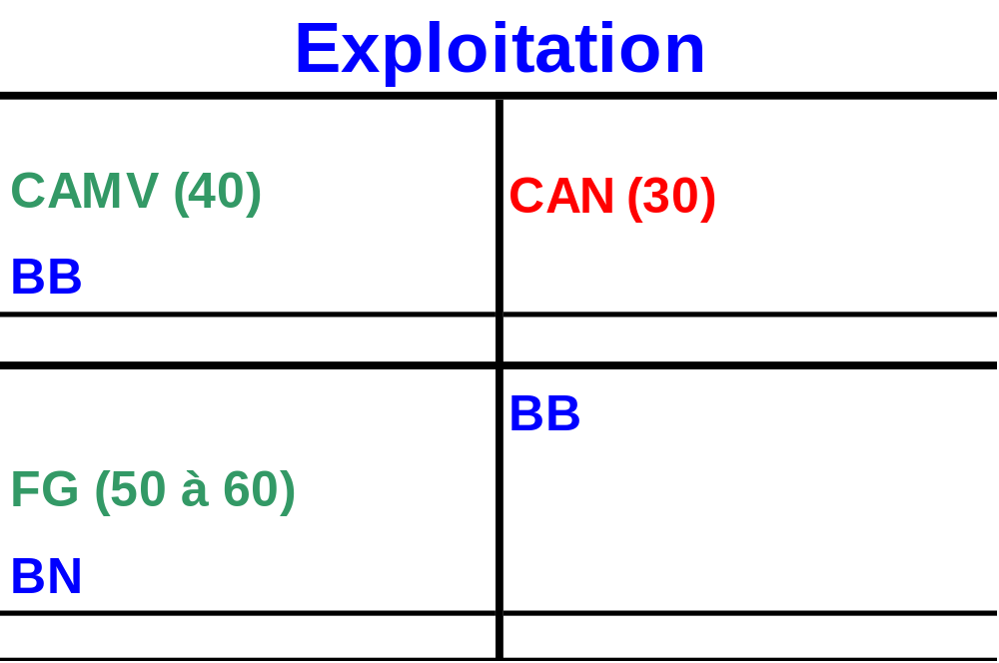

Slide 16
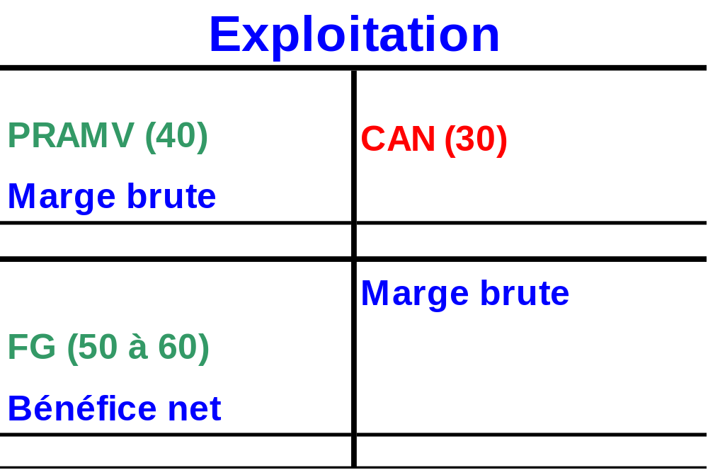

Slide 17
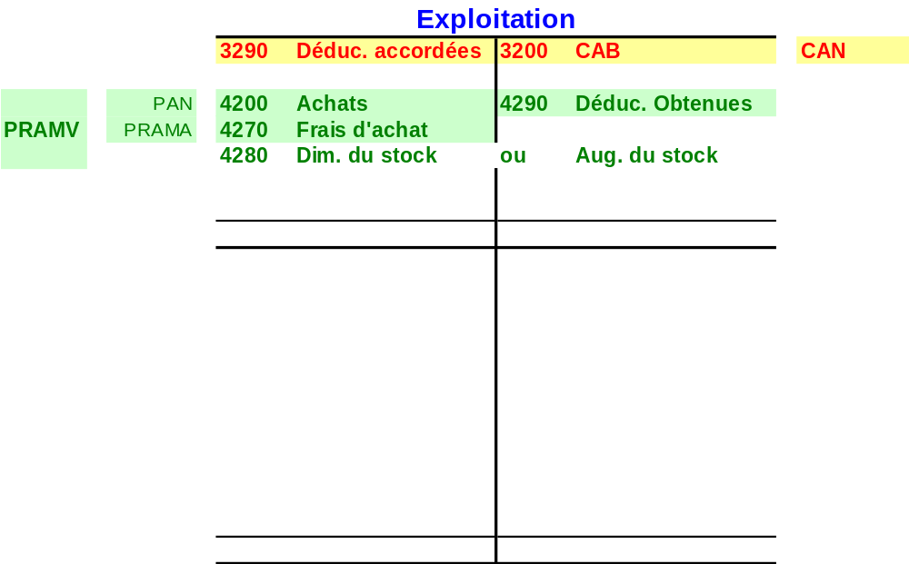
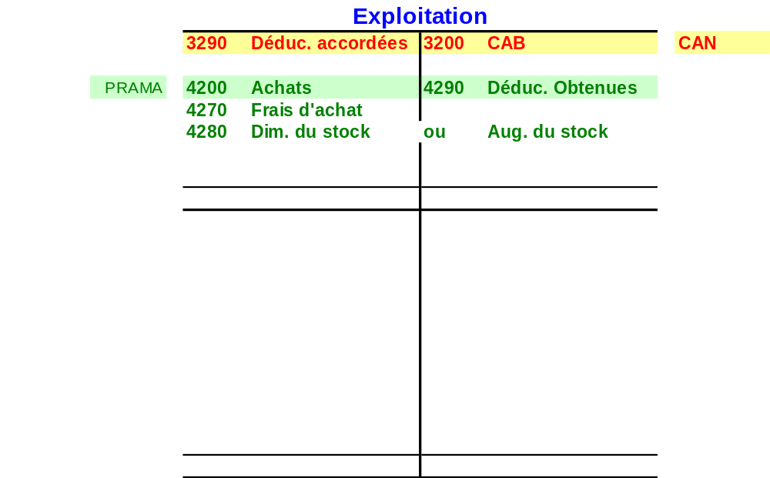
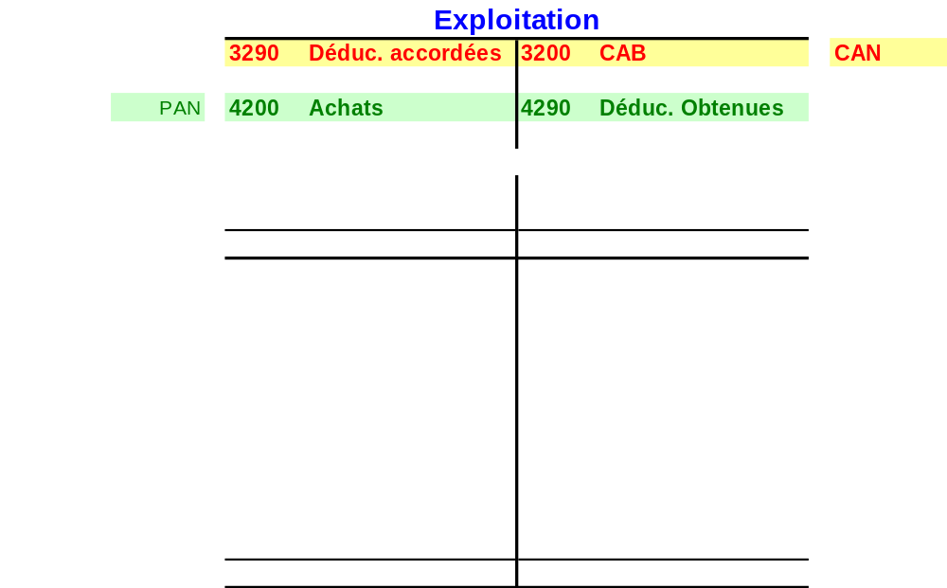
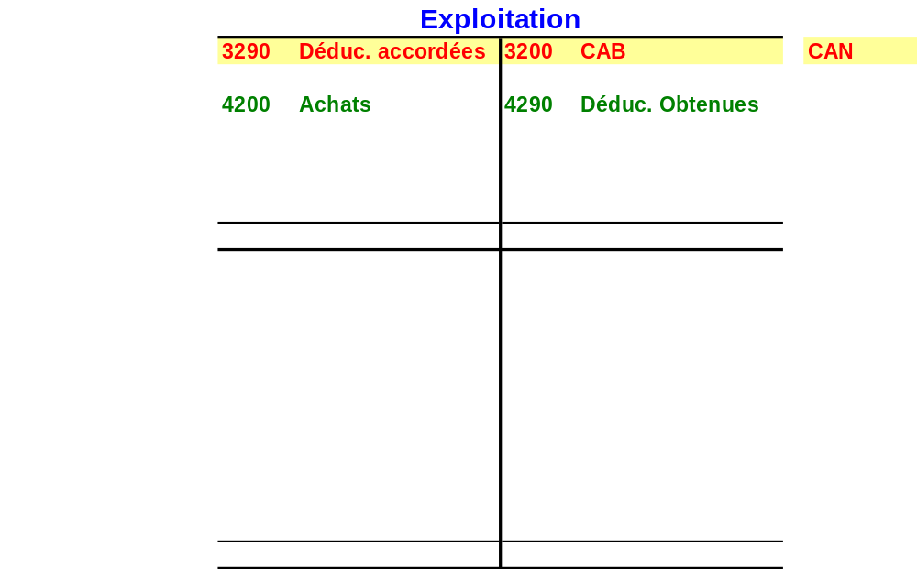
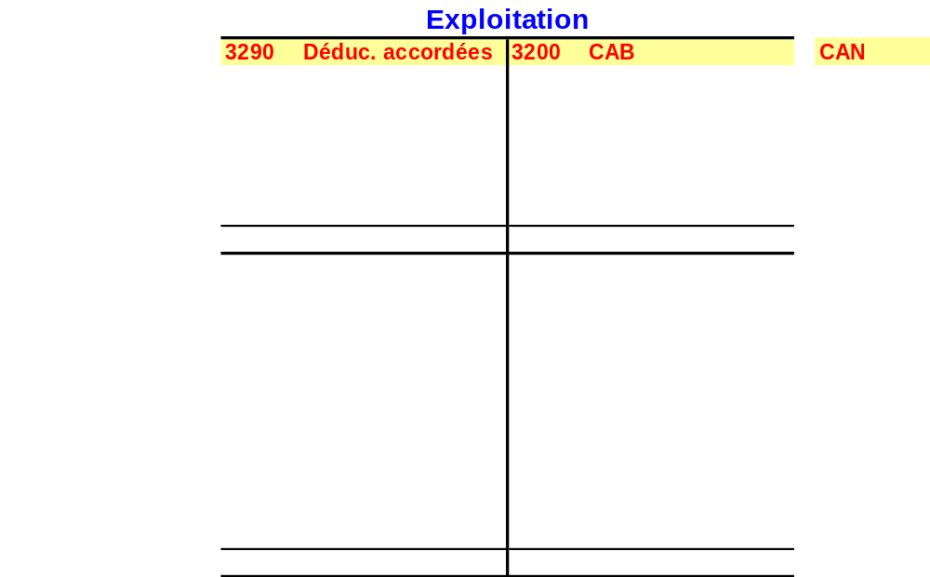
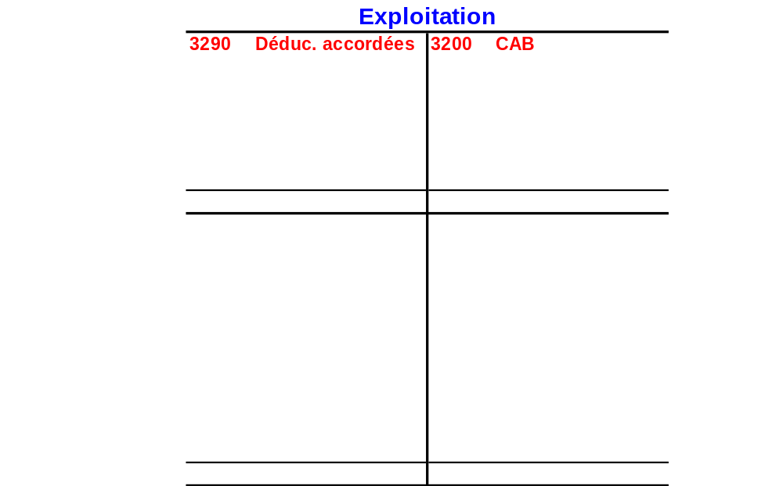
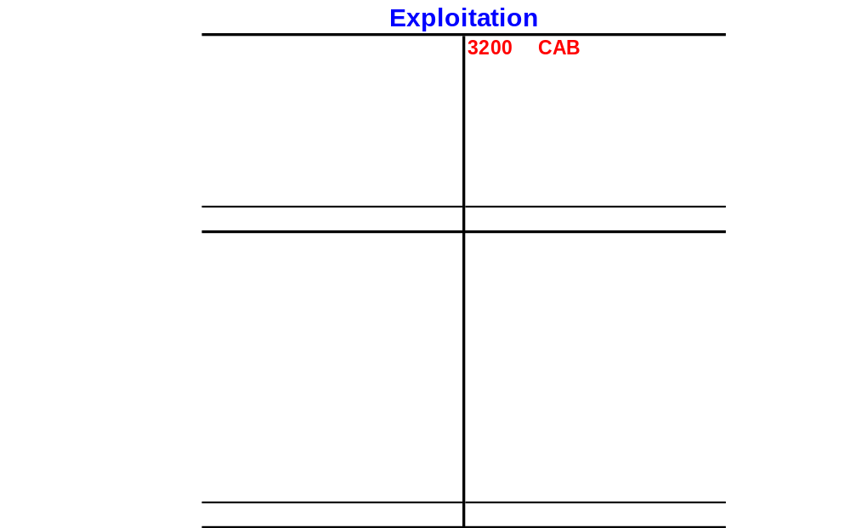
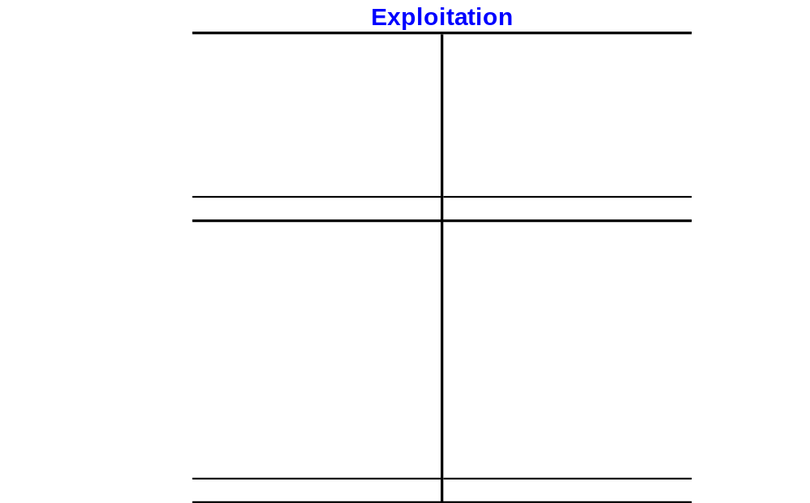
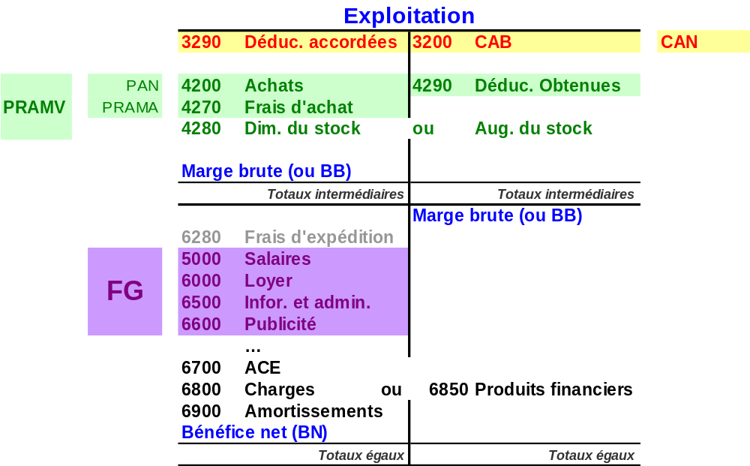
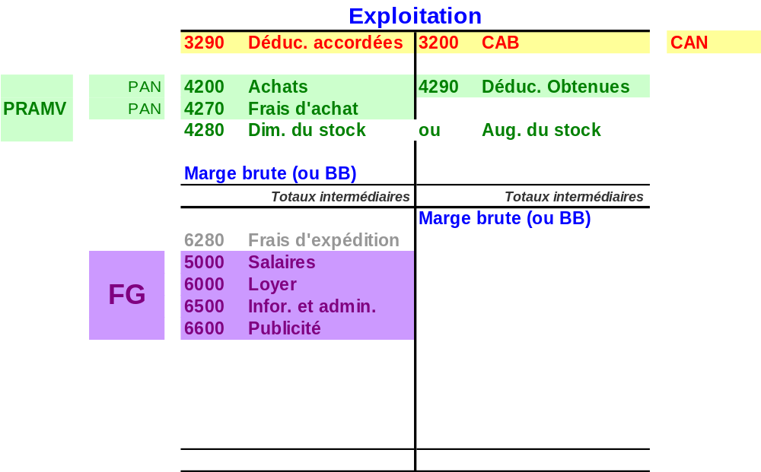
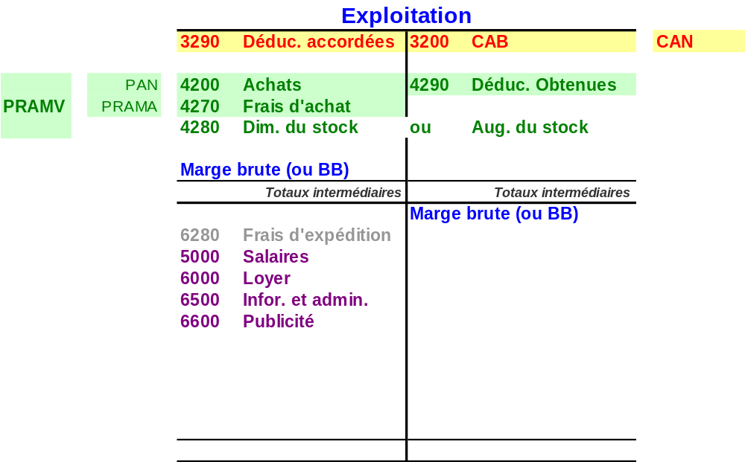
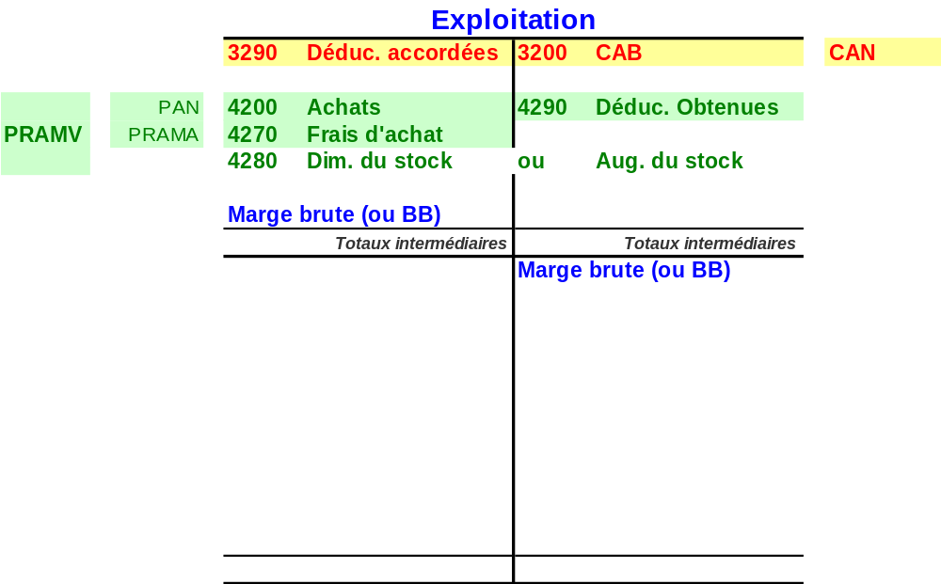

Slide 18
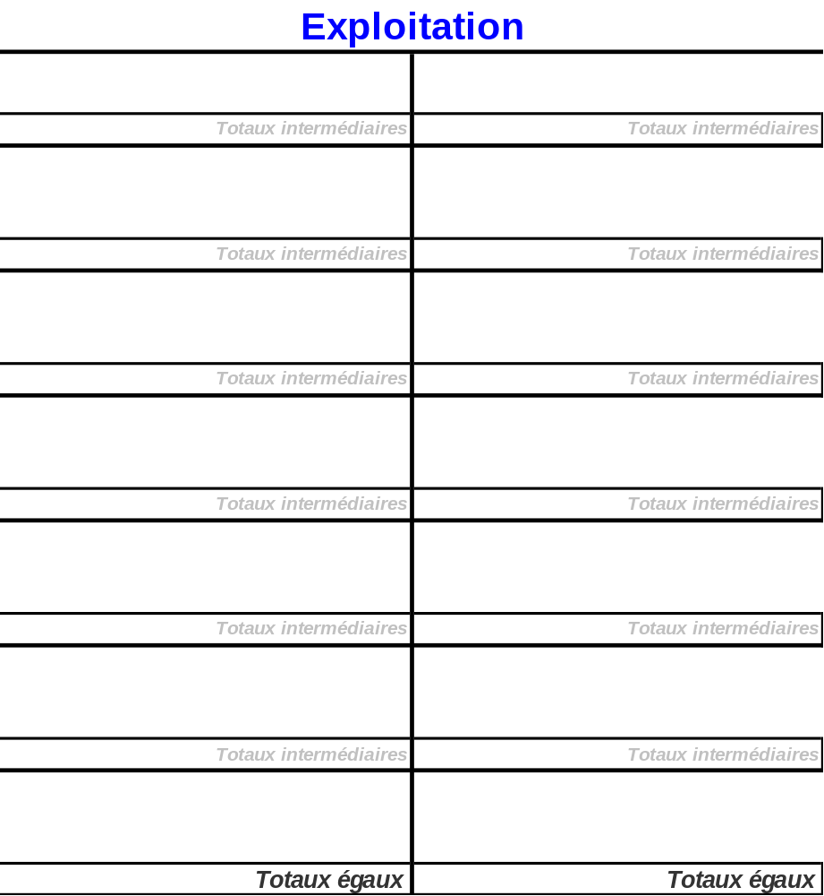
Le compte d'expoitation à 7 niveaux

Slide 19
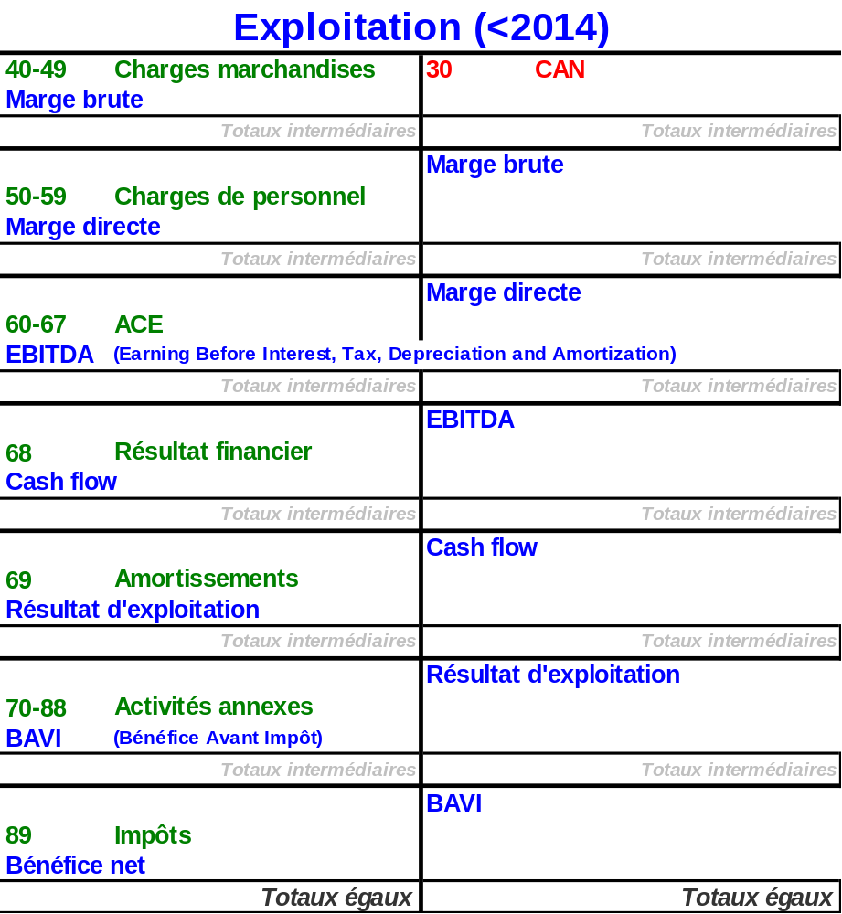

Slide 20
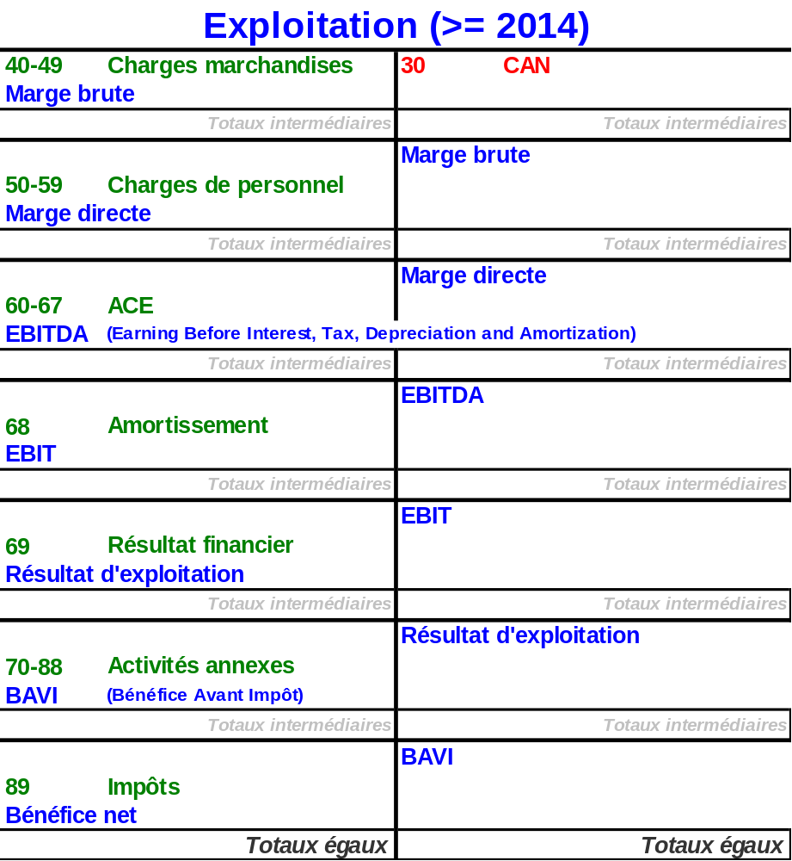

Slide 21
F i n

